Slide 1
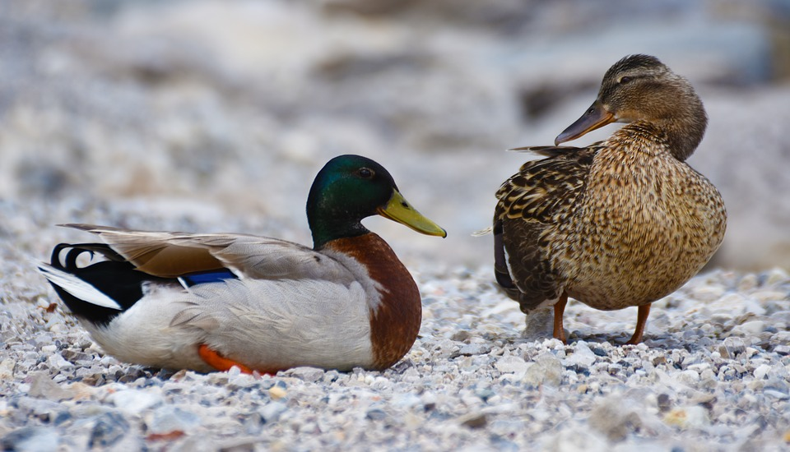
Parejas de animales
BIOLOGÍA: Dimorfismo sexual en animales.
Mtra. Andrea Etchartea – Contenidista de Uruguay Educa.

Slide 2
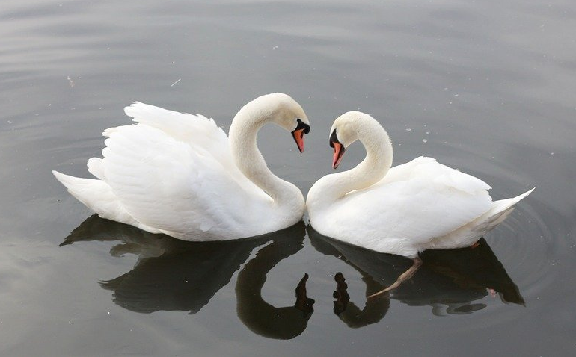
Te mostraremos diferentes parejas de animales (hembra y macho). Te proponemos que las observes buscando si puedes ver diferencias entre macho y hembra y si puedes darte cuenta de cuál es cuál

Slide 3
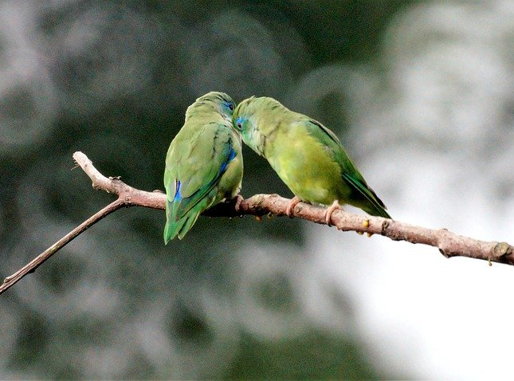

Slide 5
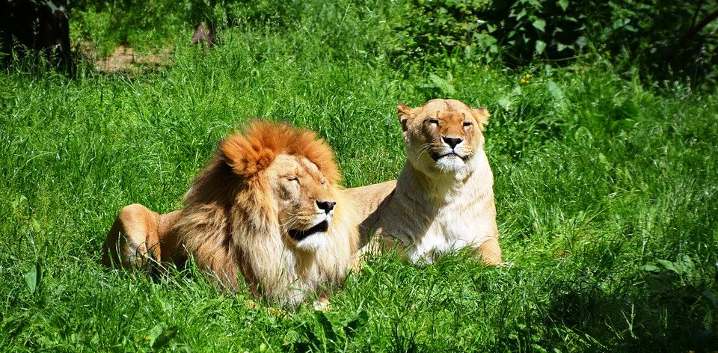

Slide 6
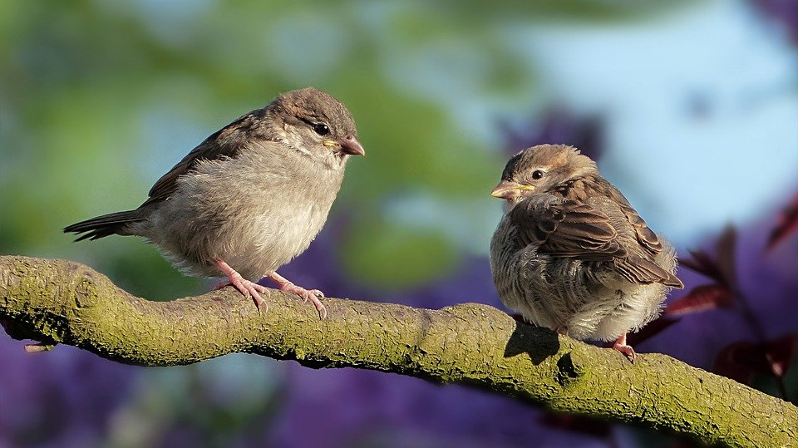

Slide 7
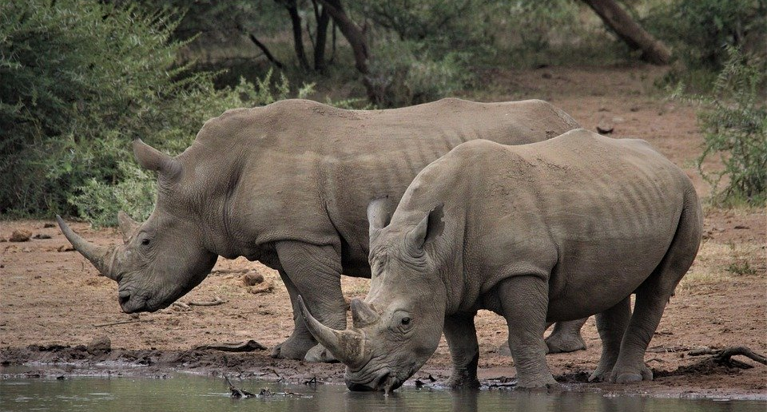

Slide 10
En algunas fue muy fácil, pero en otras parejas no tanto
Se proponemos que vuelvas a mirar las imágenes y te fijes en qué casos fue sencillo reconocer macho y hembra y por qué.
Luego, ve a siguiente diapositiva y deberás encontrar tres parejas de animales…

Slide 11
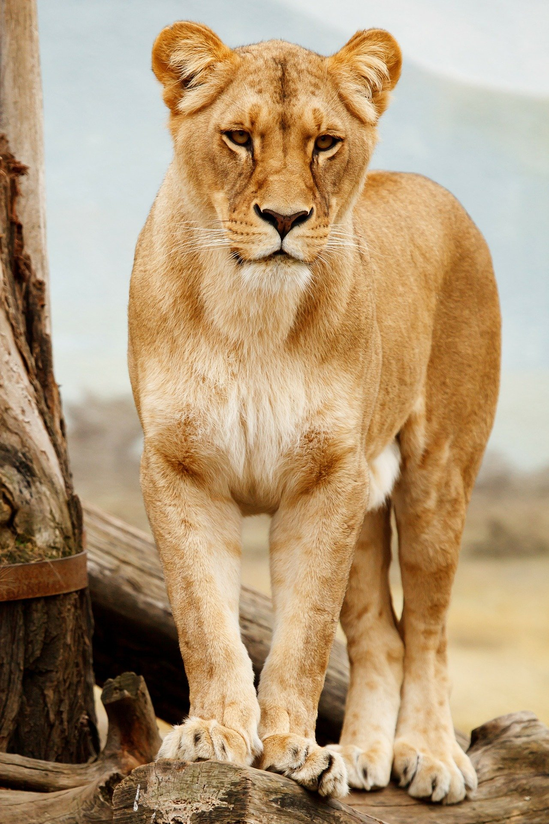
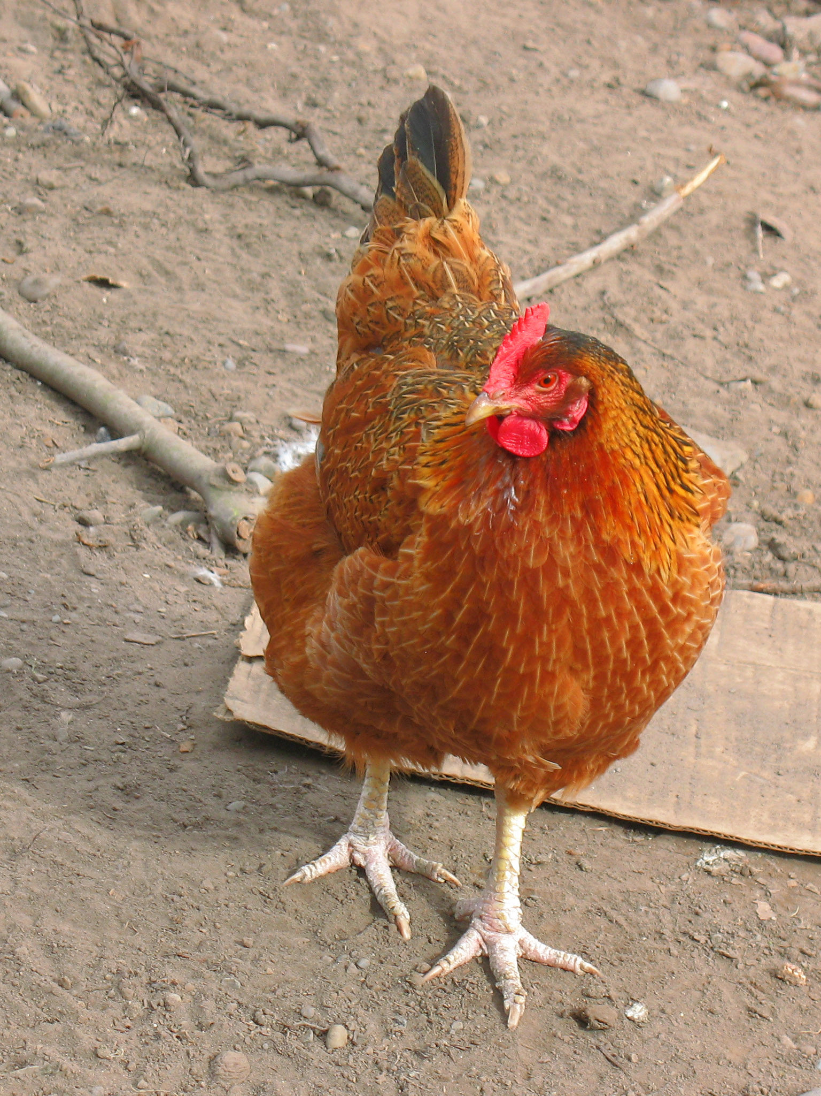
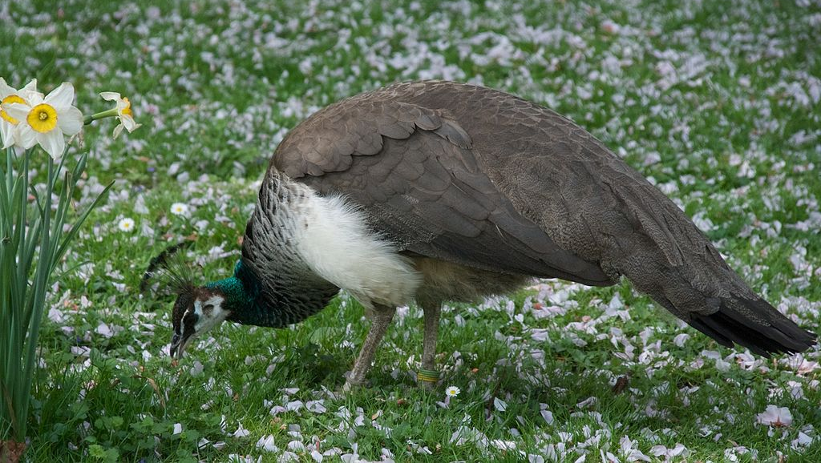
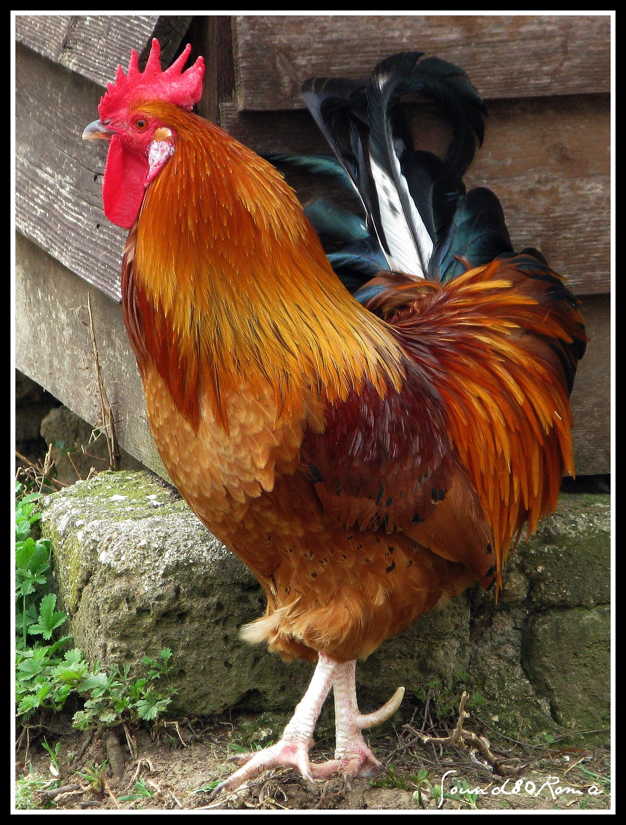
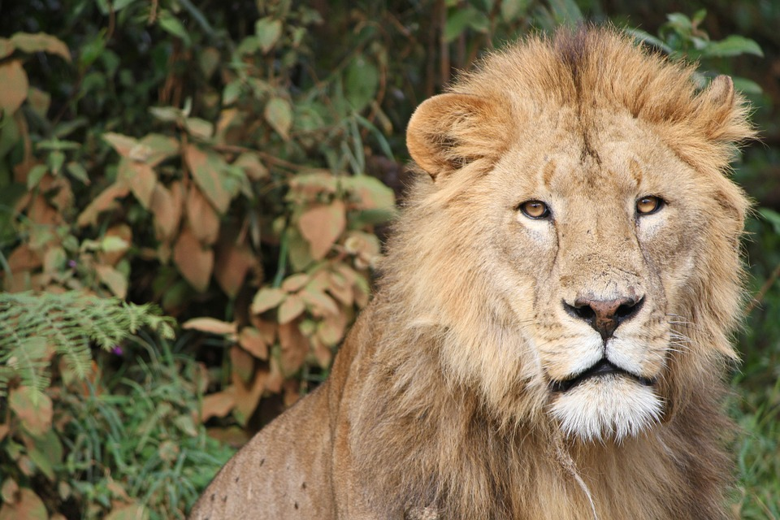
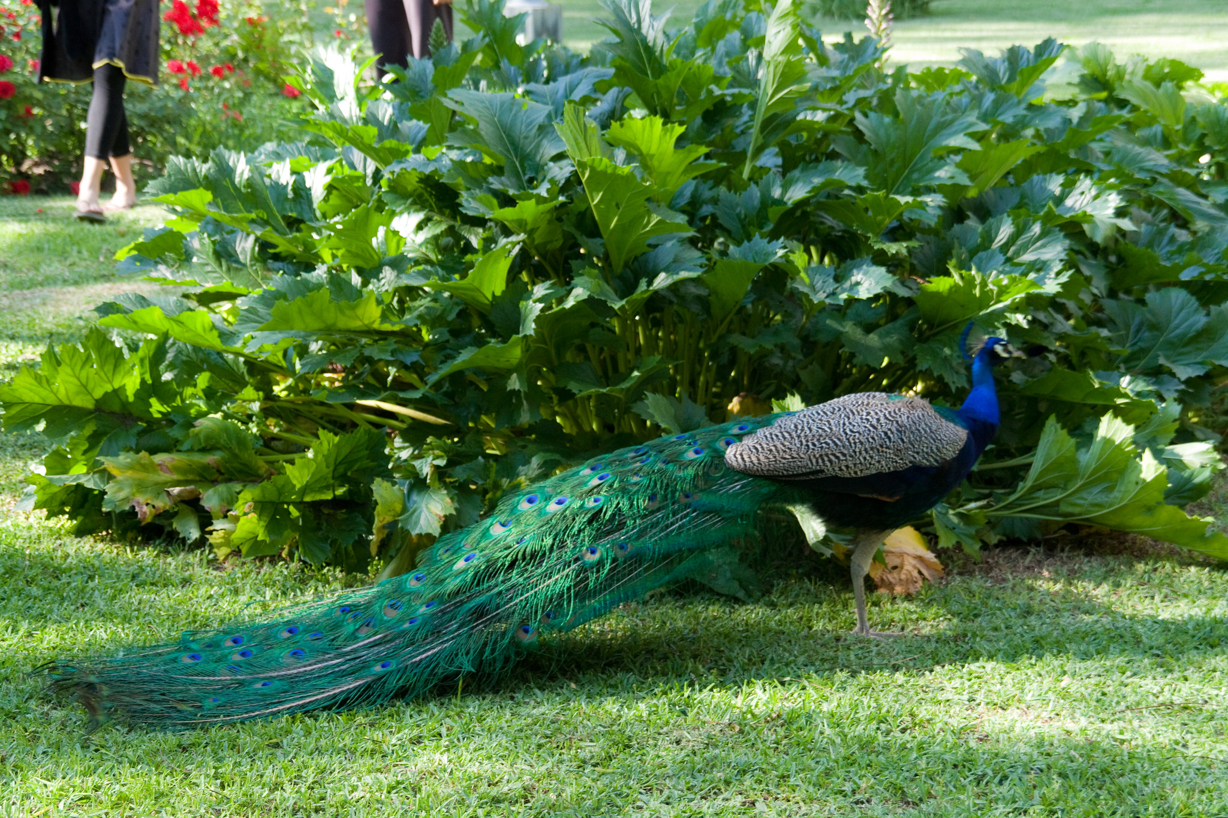
Seguramente sea sencillo encontrar aquí tres parejas de animales…
Autor: swoop1981
Autor: RL GNZLZ
Autora: Andrea Ferrante
Autor: Miguel Librero

Slide 12
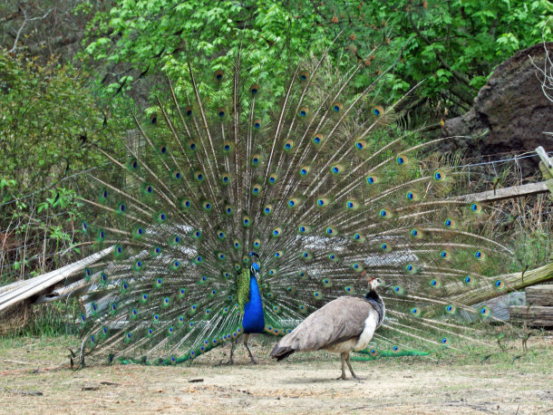
Los pavos reales machos son diferentes a las hembras…
Autor de la imagen: Dick Daniels
Notes:
Se sugiere describir los dos ejemplares pero sin hablar de ausencia de… Por ejemplo: la hembra tiene una cola corta, su plumaje es amarronado blanco y negro, a diferencia del macho que tiene el pecho azul, una cola muy larga que puede levantarse y abrirse como un abanico.

Slide 13
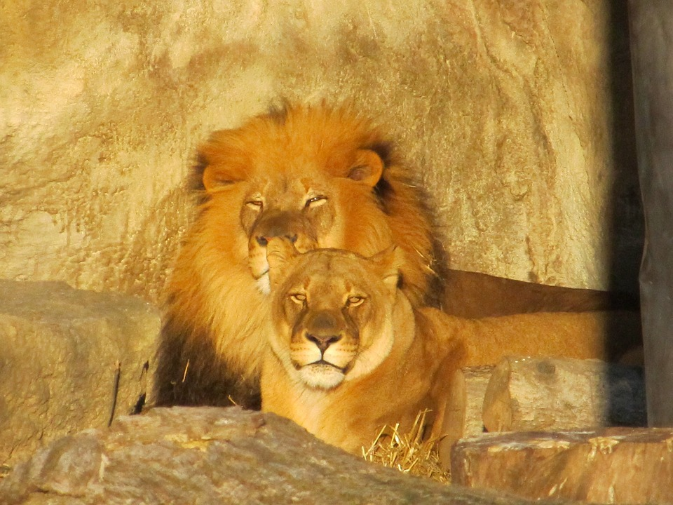
Los leones son diferentes a las leonas…

Slide 14
Las gallinas son diferentes a los gallos…

Slide 15
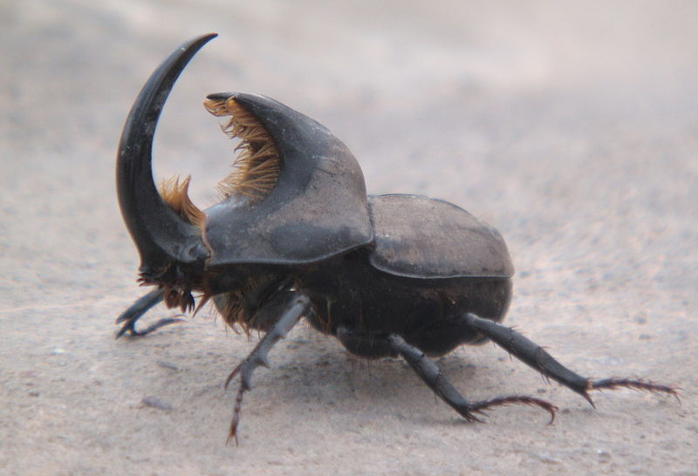
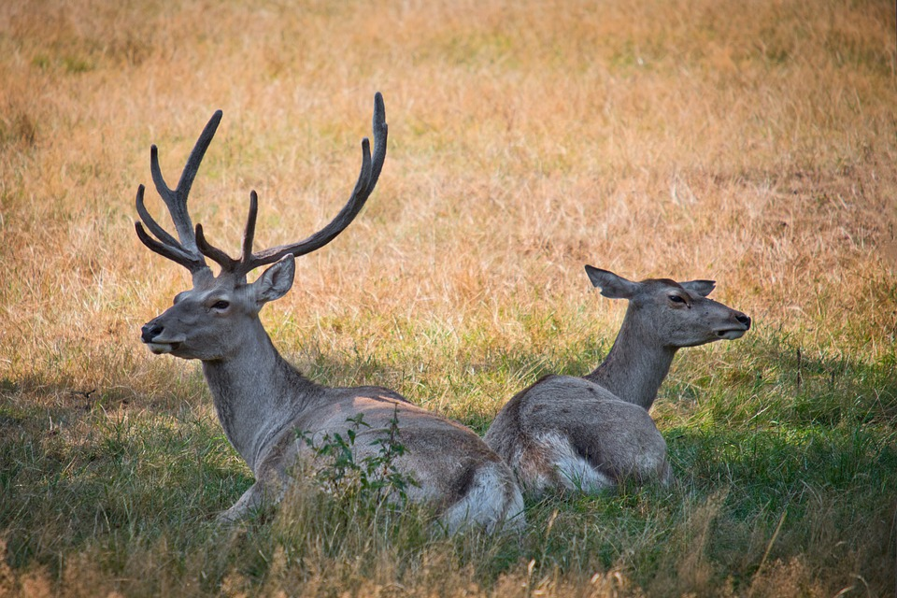
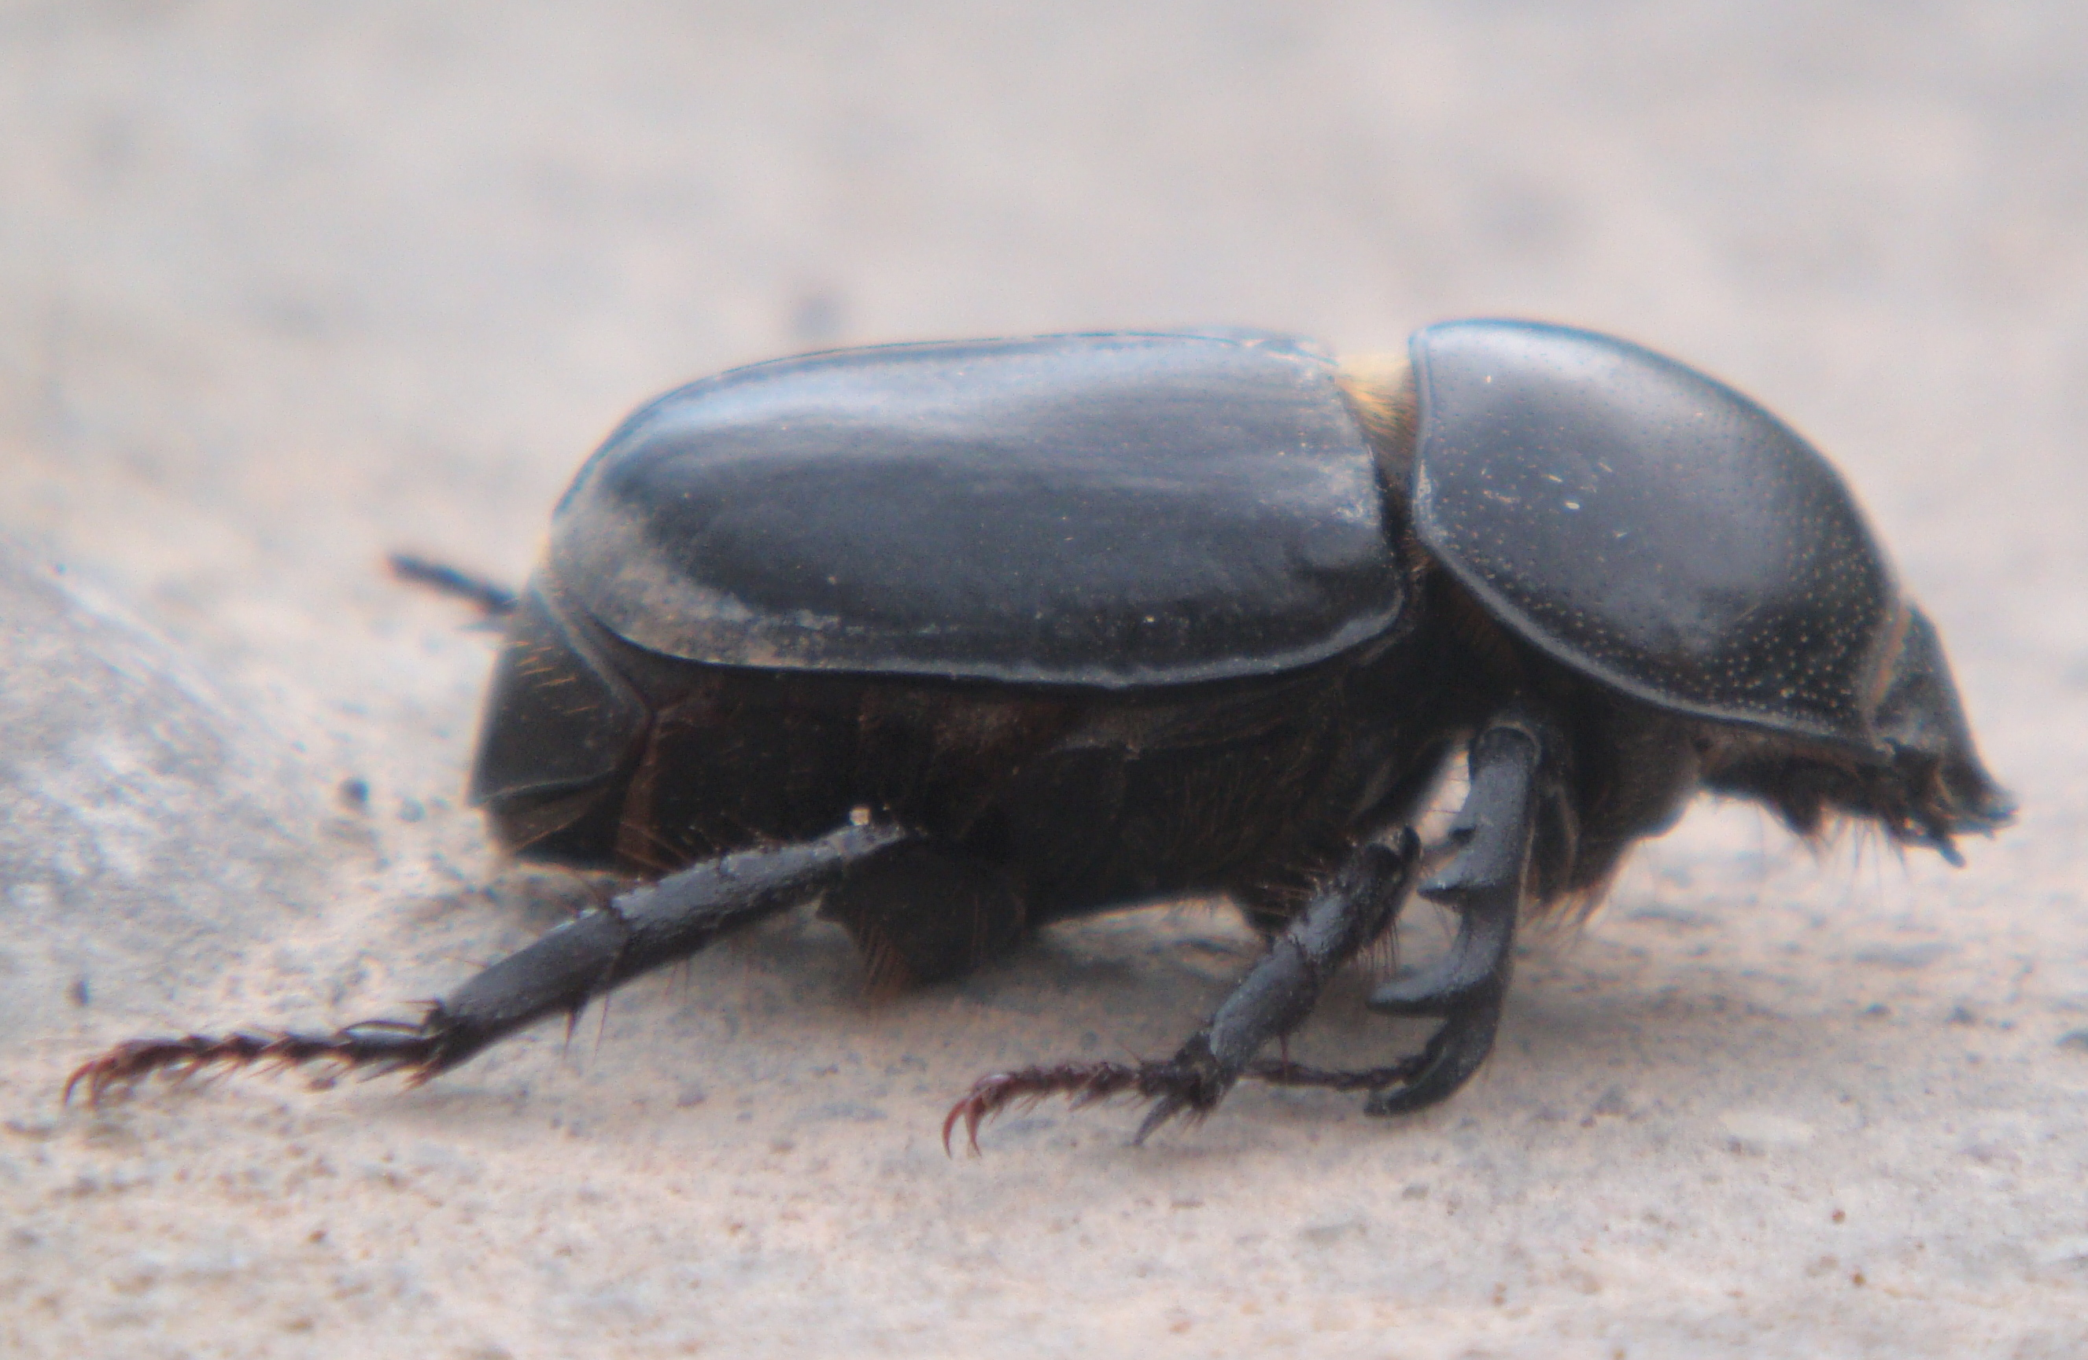
¿Qué otros animales conoces en los que la hembra y el macho se ven notoriamente diferentes?
Ciervos,
Cascarudos,
Vaca y toro.
Perros, caballos (en estos casos solamente cuando podemos ver sus genitales, presencia de pene o de vulva).
Autor: Alejoalvarez
Autor: Alejoalvarez

Slide 16
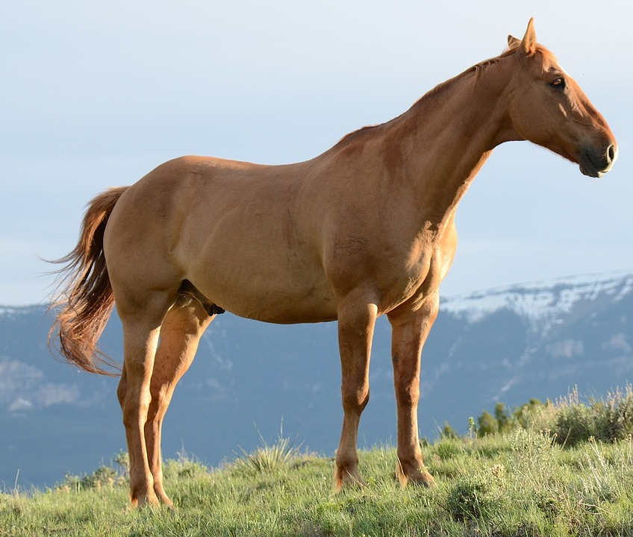
En estos casos para diferenciar entre macho y hembra observamos sus genitales
Veamos el macho, tiene pene…

Slide 17
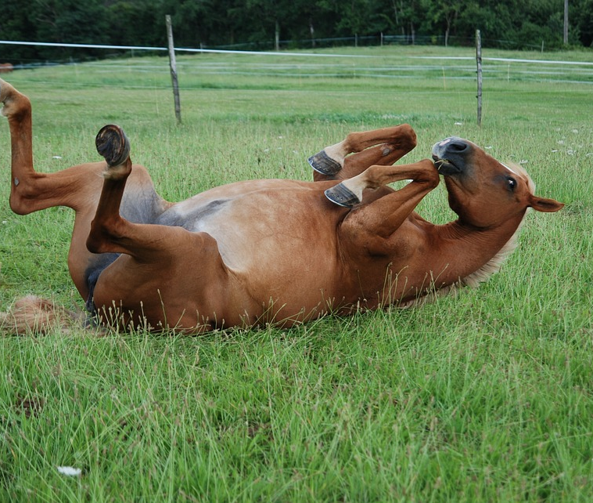
En estos casos para diferenciar entre macho y hembra observamos sus genitales
Ahora veamos a la yegua (así se llama a las hembras), tiene vulva.

Slide 18
Existen otros animales en los que hembra y macho se ven diferentes pero no es muy conocida la diferencia por la mayoría de las personas
Autor: Ferran Pestaña. Fuente: Flickr

Slide 19
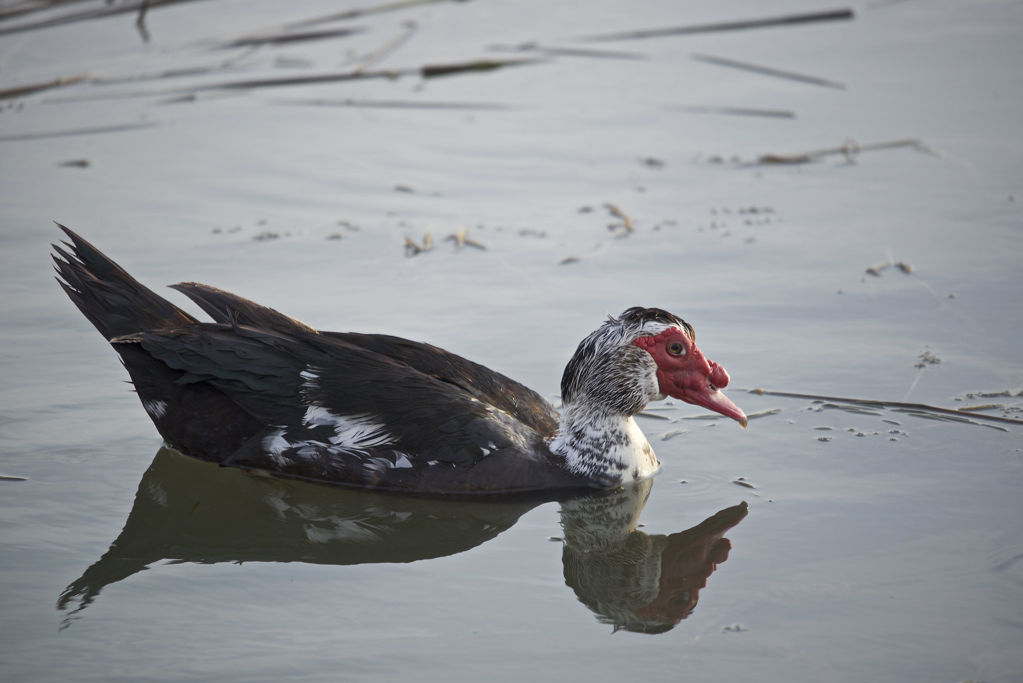
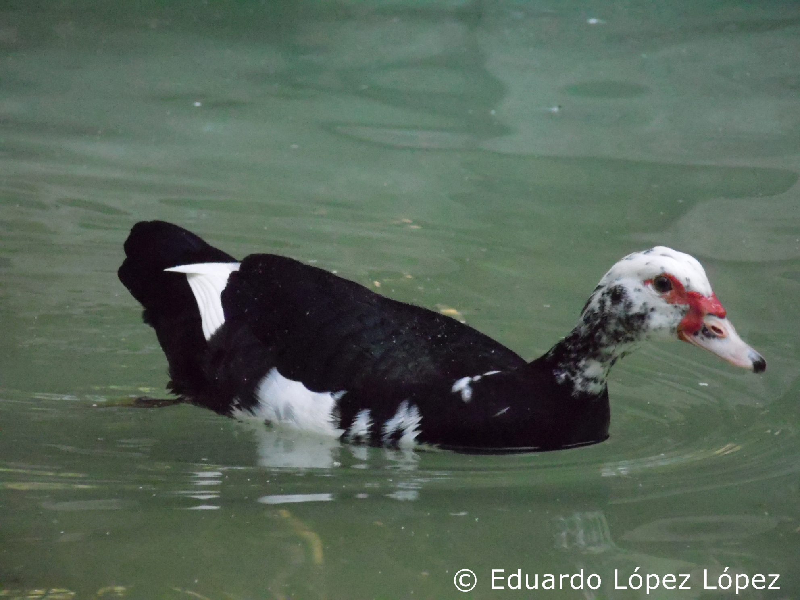
Te invitamos a averiguar cuál es la hembra y cuál el macho en las siguientes especies…
Pato criollo Cairina moschata
Autor: jordi gandreu. Fuente: Flickr
Autor: Eduardo López López. Fuente: Flickr
Notes:
El macho es el que tiene la carúncula grande (carnosidades que tienen en la cabeza).

Slide 20
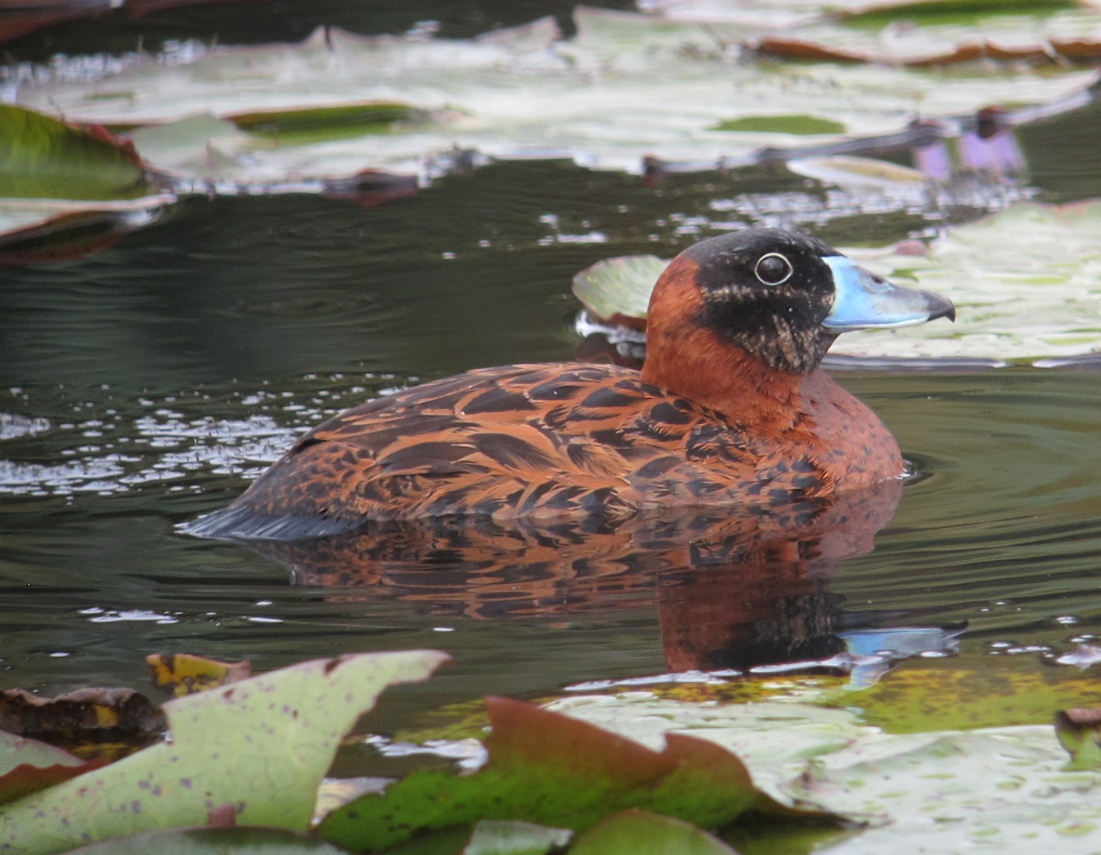
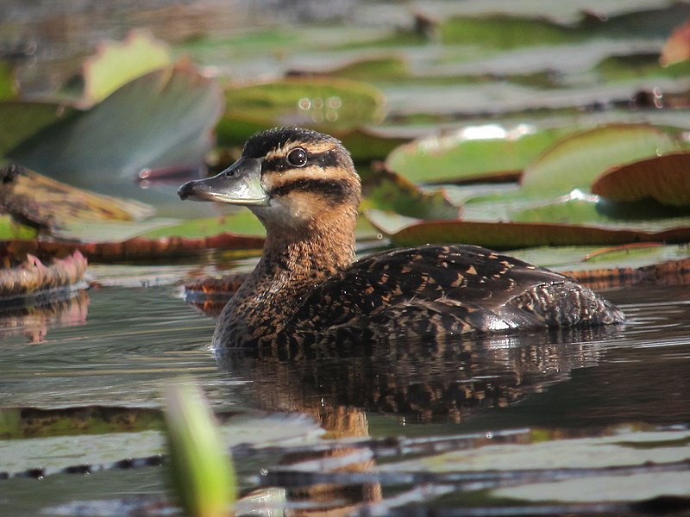
Pato zambullidor Nomonyx dominicus
Autor: Félix Urube. Fuente: Wikimedia Commons
Autor: Félix Urube. Fuente: Wikimedia Commons

Slide 21
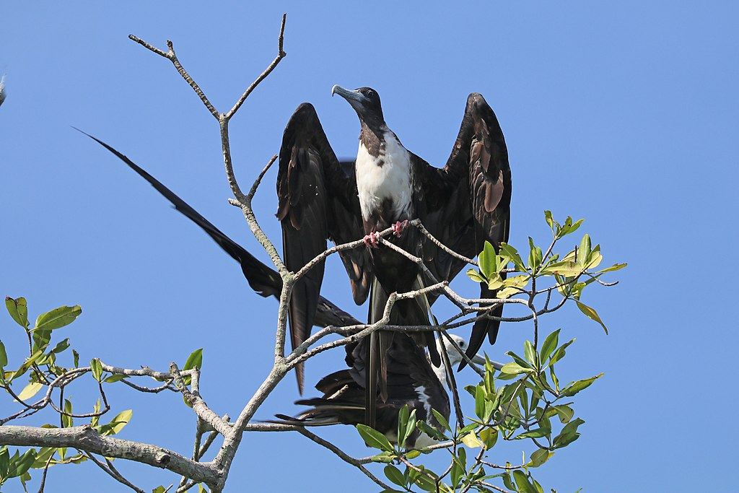
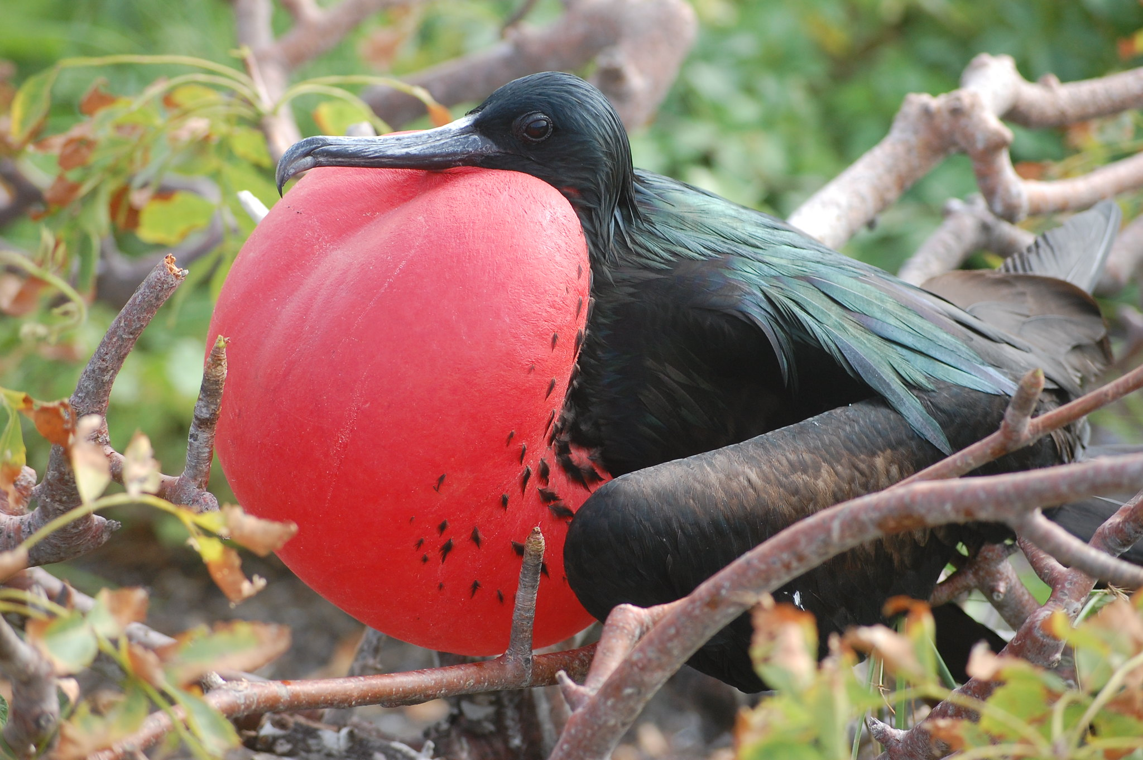
Fragata Fregata magnificens
Charles J Sharp. Fuente aquí.
Autor: macraegi. Fuente: Flickr.

Slide 22
Te invitamos a investigar otras diferencias
Muchos animales se diferencian claramente en el comportamiento de machos y de hembras. Algunas manadas o grupos de animales poseen “roles” para hembras y “roles” para machos.
Puedes averiguar junto a tus compañeros y compañeras de clase:
qué sucede en las colonias de hormigas,
qué sucede en colonias de abejas
qué diferencias existen entre machos y hembras de ñandú en cuanto al cuidado del nido y pichones,
el comportamiento de hembras y machos de las tarántulas de la carretera de Uruguay

